Slide 1
Einführung in Die Programmierung
Mit Python

Slide 2
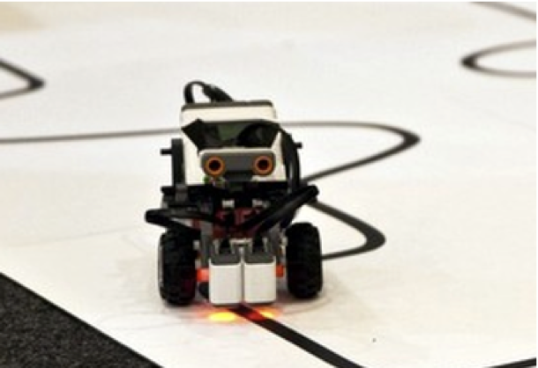
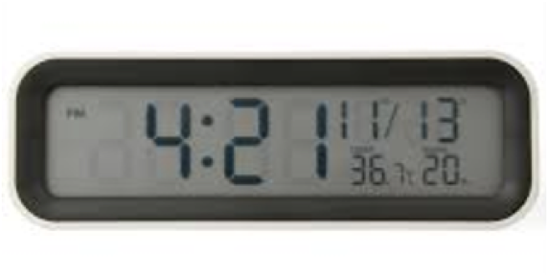

Programmieren – Was ist das Eigentlich?
Den Wecker auf 4:21 Uhr stellen?!“
„Einen Roboter Aufgaben lösen lassen?!“
„Die Wiederholung deiner Lieblingsserie um 3 Uhr nachts automatisch aufnehmen?!“
In der Informatik:
Das Schreiben von Anweisungen für einen Computer, um bestimmte Aufgaben auszuführen."

Slide 3
Programmieren - Anwendungsbereiche
Webentwicklung
Spielentwicklung
Datenanalyse
Finanzen und Trading
Wettervorhersagen
Medizin
Sport
Kunst und Design
…

Slide 4
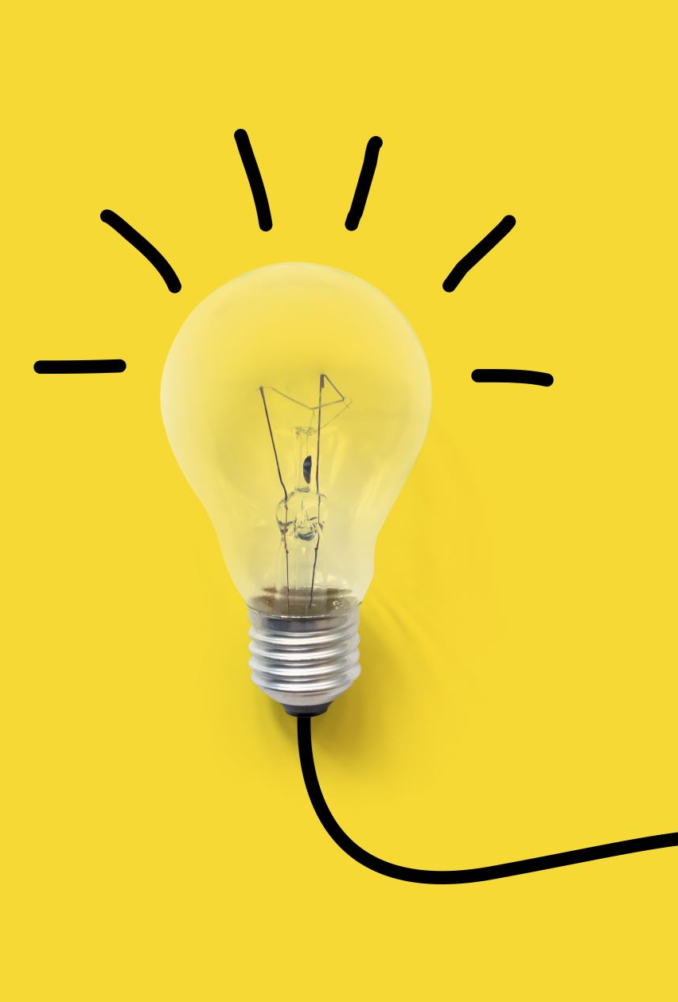
Ziele dieser Unterrichtsreihe
Verständnis für die Konzepte der Programmierung
Entwicklung von Fähigkeiten, um einfache Programme zu schreiben

Slide 5
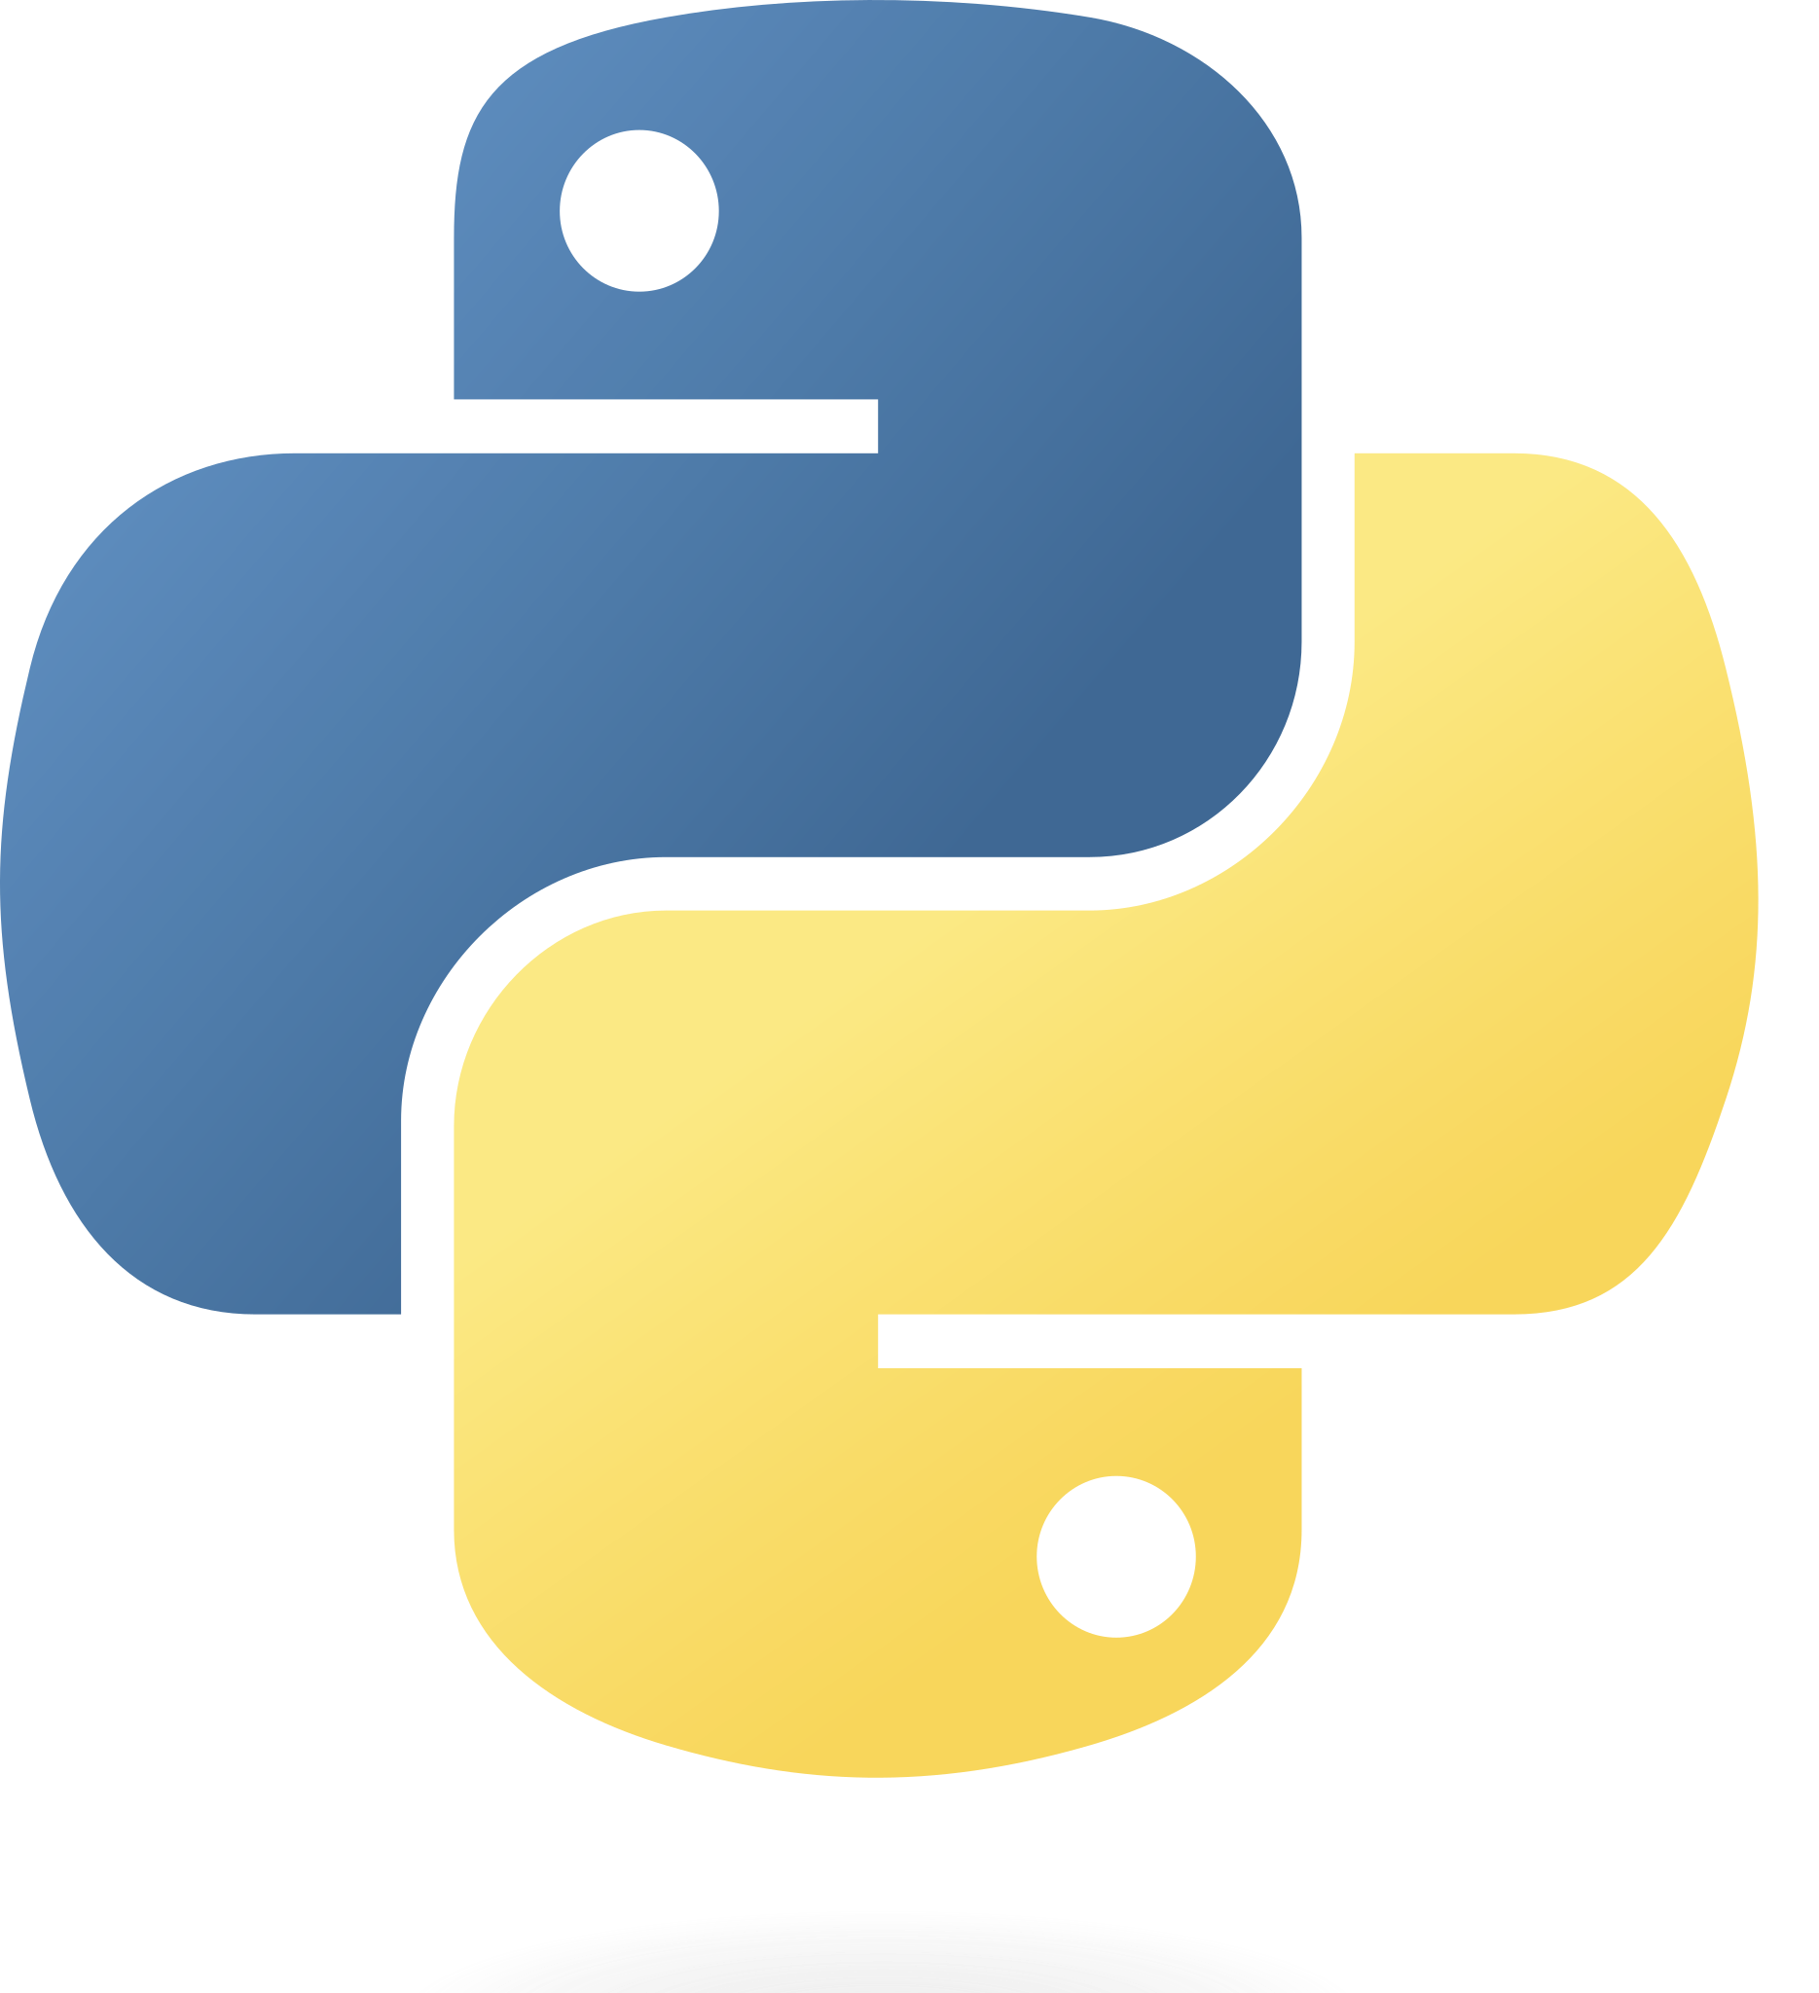
Python – Ein kurzer historischer Überblick
Programmiersprache
Entstehung von Python im Jahr 1989
Entwickler Guido van Rossum
Veröffentlichung der ersten Version von Python (0.9.0) im Februar 1991
Zunehmender Einsatz von Python in den 1990er Jahren
Python 2.0 Veröffentlichung im Jahr 2000
Python 3.0 Veröffentlichung im Jahr 2008
Wachsender Einsatz von Python in der Industrie, Wissenschaft und Bildung
Aktuelle Verwendung von Python für eine breite Palette von Anwendungen, darunter Webentwicklung, Datenanalyse, künstliche Intelligenz und mehr.

Slide 6
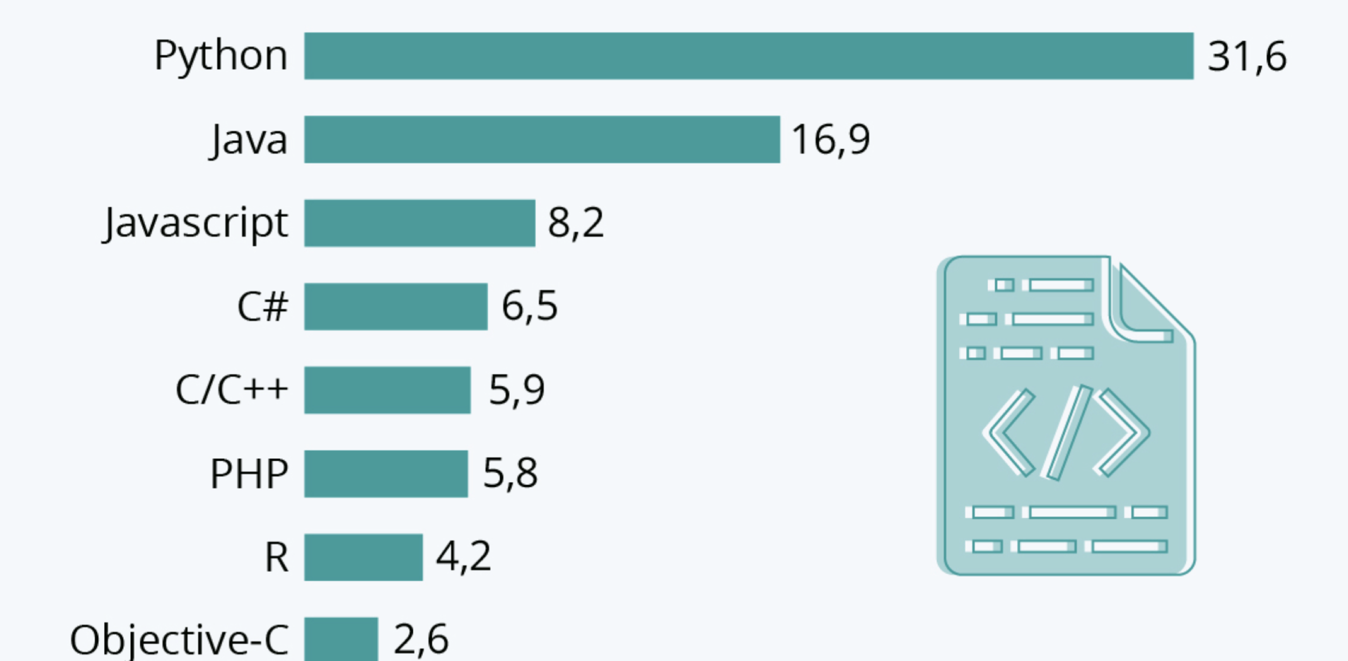
Python – Popularität laut PYPL (PopularitY of Programming Language index)

Slide 7
Warum Python?
umfangreiche Standardbibliothek
breite Palette von Funktionen
unterstützt objektorientierte, funktionale und prozedurale Programmierung
Lesbarkeit
Python legt Wert auf eine gut lesbare Syntax, die einfach zu verstehen und zu schreiben ist
Portabilität
Python ist plattformunabhängig (kann auf verschiedenen Betriebssystemen ausgeführt werden)
Community
Python hat eine große und aktive Community, die ständig neue Funktionen und Bibliotheken entwickelt

Slide 8
Bekannte Firmen, die Python Nutzen
Google
viele interne Systeme und Tools, einschließlich Google AdWords und YouTube
NASA
Verwendung wissenschaftlicher Anwendungen
Instagram
Implementierung und Verwaltung von Backend-Systemen
Spotify
Implementierung von Empfehlungsalgorithmen und Datenanalyse-Tools
Management von Weltraummissionen

Slide 9
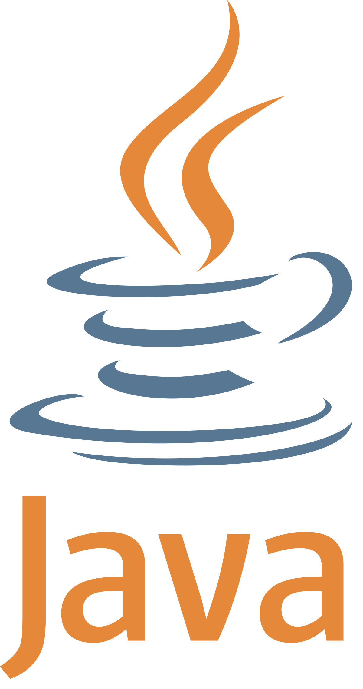
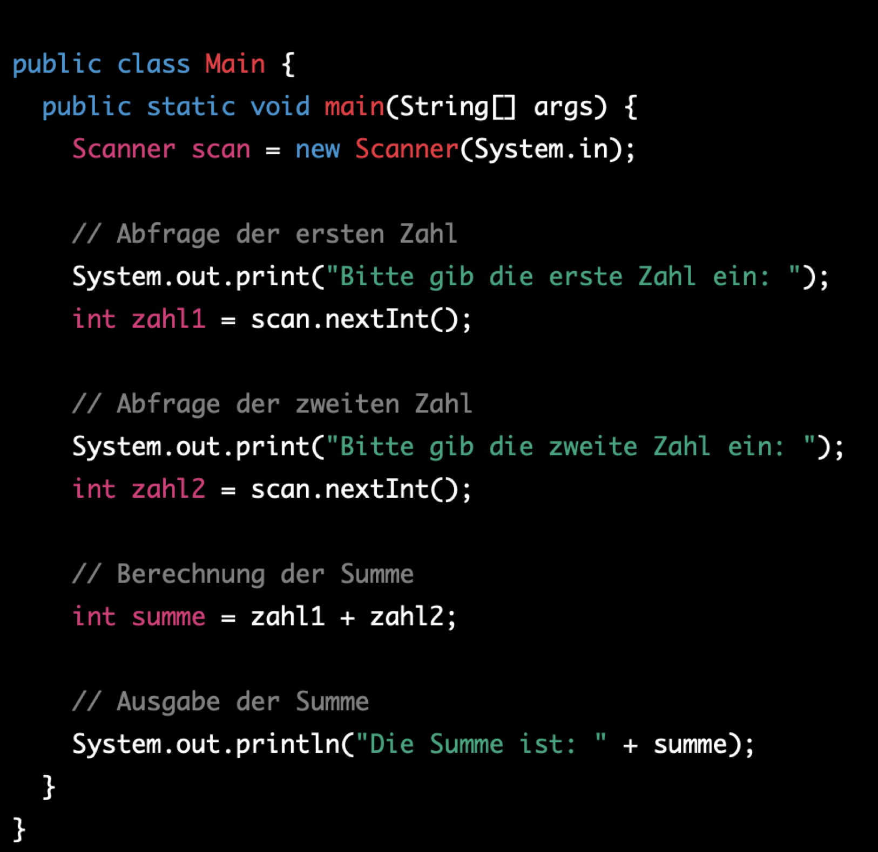
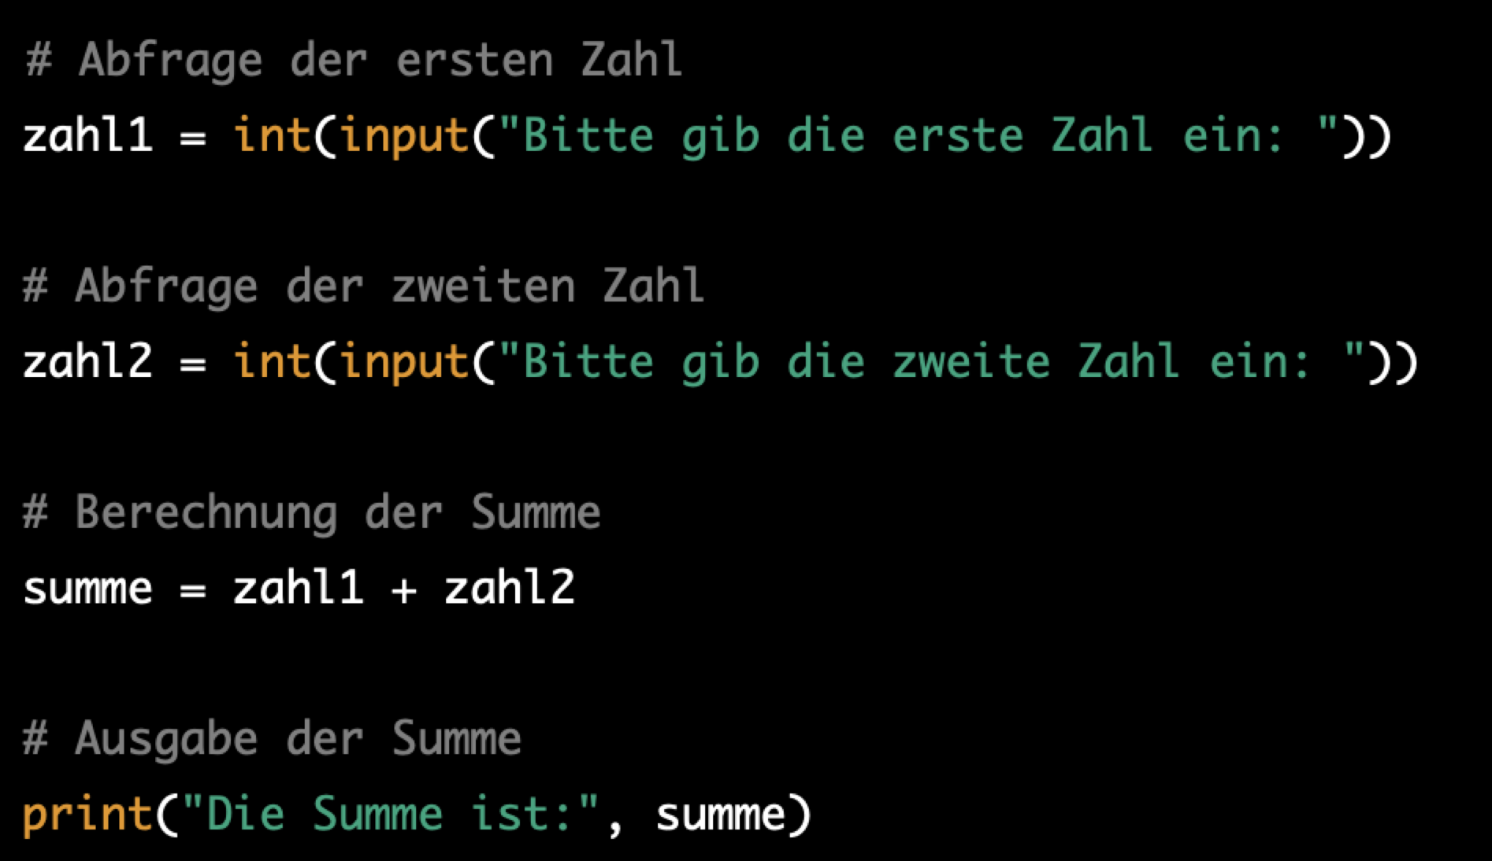
Python-Code ist Übersichtlich

Slide 10
Wie Programmieren wir
Imperativ:
Das Programm wird von oben nach unten zeilenweise ausgeführt.

Slide 11
Wie Programmieren wir
Imperativ:
Das Programm wird von oben nach unten zeilenweise ausgeführt.
Kommentare beginnen mit einem # und dienen dazu, den Code zu erklären. Vom Programm werden diese ignoriert.
Der Code besteht aus sogenannten Anweisungen bzw. Befehlen, die nacheinander ausgeführt werden.
Der print-Befehl gibt Text in der Konsole aus (und hat nichts mit einem Drucker zu tun).

